Slide 1
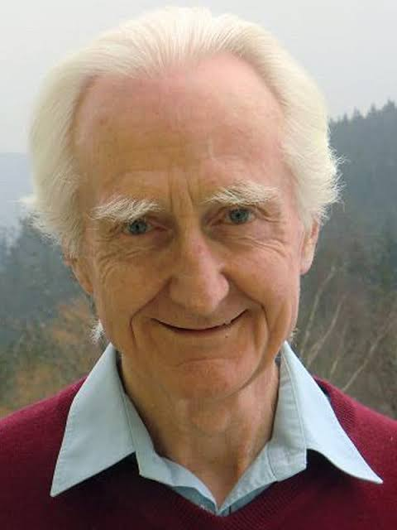
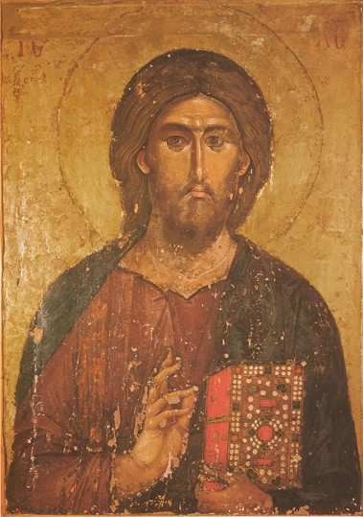
Ejercicios de contemplación en la vida cotidiana
Introducción a la vida contemplativa
Y a la invocación de Jesús
Franz Jalics
5º tiempo o etapa
Fraternidad del Santo Nombre
Material elaborado por Pilar de Mambré

Slide 2

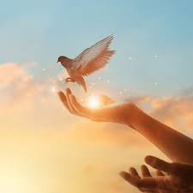
El quinto tiempo o etapa: la redención
Alocución
Instrucciones para la meditación

Slide 3
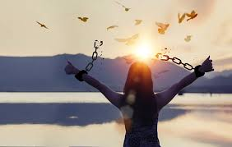


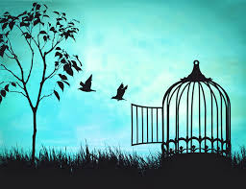
la redención

Slide 4
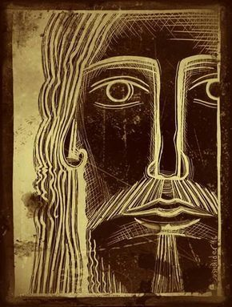
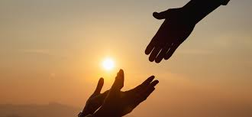
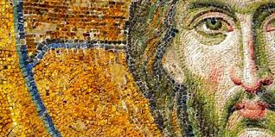
la redención
la redención
rescate
liberación
sanación

Slide 5
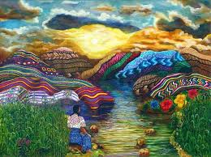
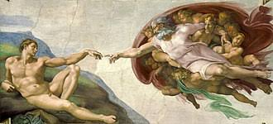

Restablecer nuestra condición original

Slide 6


Vivimos en la periferia de nuestro ser

Slide 7
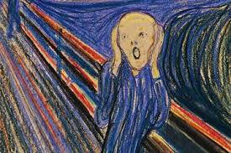



Dificultades para acceder al lugar profundo de nuestro ser

Slide 8
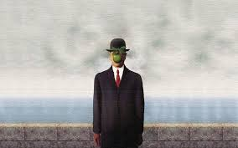
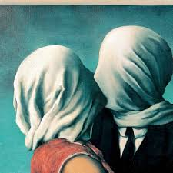
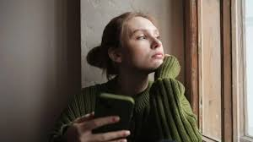
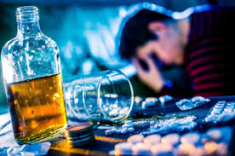
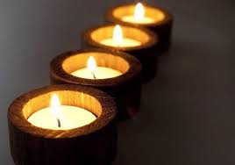

Oscuridades que no podemos atravesar solos
Las reprimimos o desplazamos de diferentes maneras:
Distracciones…Ocio…
Viajes compulsivos
Uso de alcohol y otras sustancias
Adicción al trabajo
“Actividades sagradas”…

Slide 9
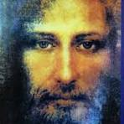
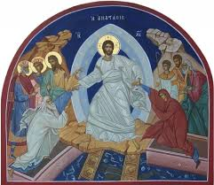
En este proceso, no estamos solos.
La redención en el sentido evangélico significa que Jesucristo ha atravesado con su padecimiento la gran zona oscura de toda la humanidad.
Él nos invita a acompañarlo.
Nos lleva a través de nuestros aspectos sombríos.
Bastará que estemos dispuestos
a cargar con nuestra cruz
y a padecer este sufrimiento.

Slide 10
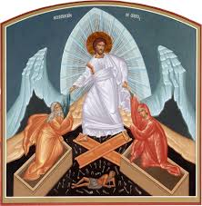
Cristo nos invita a acompañarlo.
Nos lleva al desierto (CONTEMPLACIÓN)
Nos lleva a través de nuestros aspectos sombríos,
para reconocerlos
y atravesarlos con El

Slide 11
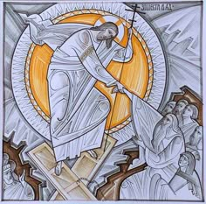
En la contemplación hay redención
Recuperar
nuestro verdadero ser interior
Recuperar
nuestra identidad más profunda en Dios.

Slide 12
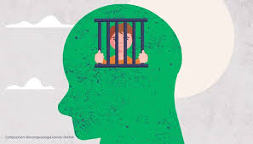
relación entre redención y contemplación
En la quietud de la contemplación
conciencia de aquellos aspectos que aún no están bien elaborado dentro de nosotros
nos pone en crisis

Slide 13
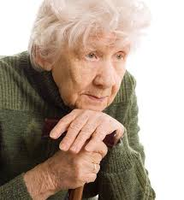
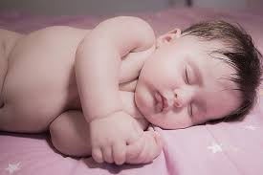
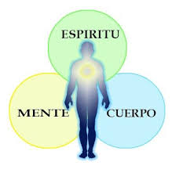


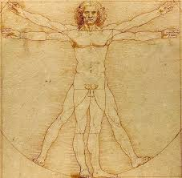
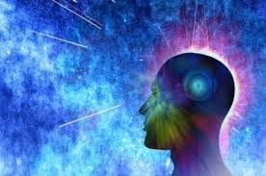
La condición del ser humano

Slide 14
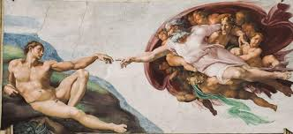
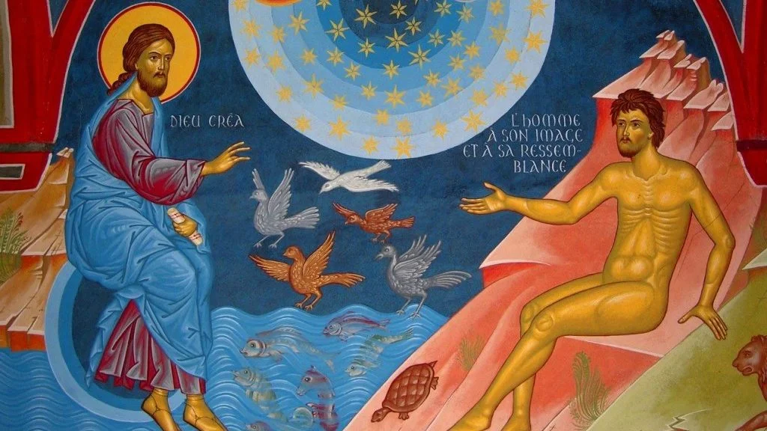
La condición del ser humano
Tenemos un núcleo sano interior,
por medio del cual
podríamos llegar a saber
quiénes somos en Dios
y quién es Dios en nosotros

Slide 15
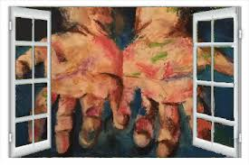
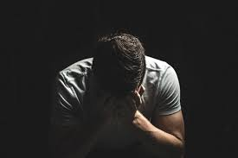
La condición del ser humano
Sobre este núcleo sano reposa
el estrato oscuro y doloroso,
que nos impide el acceso
a ese núcleo sano.

Slide 16
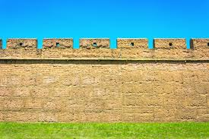
La condición del ser humano
Envoltura:
para protegernos de nuestros aspectos sombríos y
hacer posible una vida menos dolorosa.
Escindidos
de nuestro verdadero ser interior,
de nuestra identidad más profunda en Dios

Slide 17
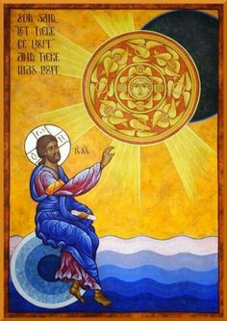
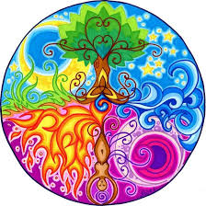
La descripción de la creación
presenta
nuestra realidad actual
como un relato.

Slide 18
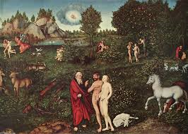
1º El “núcleo sano”
En el relato del Genesis leemos cómo
Dios creó al hombre y vio que era bueno...
El hombre vivía en armonía con Dios y con toda la creación

Slide 19
1ºEl “núcleo sano”
En el interior de cada ser humano
hay un núcleo sano
tiene conciencia de que Dios lo ama y lo contiene
vive la certeza de quién es él en Dios.
Este estado primogénito
está simbolizado por medio
del Paraíso o del jardín del Edén.
Génesis 2, 4-25.

Slide 20

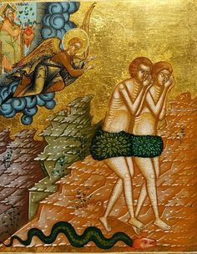
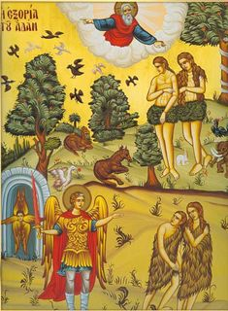
El estrato oscuro
El relato de la caída del hombre describe el estado actual del hombre
Muestra como
alrededor del buen núcleo del hombre
se ha depositado un estrato oscuro.
.
.
Esta segunda realidad, que se ha agregado no pertenece a la esencia del hombre
Génesis 3, 1-24.

Slide 21
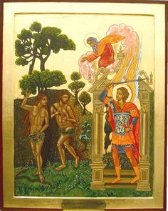
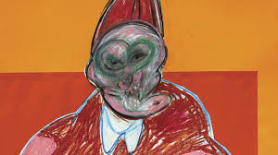
2ºEl estrato oscuro
El jardín del Edén no se cierra,
aunque el hombre es arrojado de él.
Un Ángel con una espada llameante de fuego impide el acceso al paraíso,
para que el hombre no pueda regresar.

Slide 22
2ºEl estrato oscuro
El lugar donde el hombre vivirá ahora es descrito como un lugar de fatigas, dolor y muerte.
Donde todo lo tendrá que conseguir con su esfuerzo
Este ámbito de la vida refleja
una nueva dimensión de la realidad humana: “el estrato oscuro”, que ha recubierto nuestro núcleo sano
supondrá una existencia con mucho sufrimiento.

Slide 23
¿De qué está hecho ese estrato oscuro?
estrés
culpa
Se nos manifiesta en forma de sentimientos negativos crónicos
desilusión
indiferencia
inferioridad
celos
autocompasión
inseguridad
insatisfacción

Slide 24
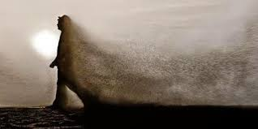
2ºEl estrato oscuro
¿Provienen de las circunstancias exteriores ?
¿Provienen del propio interior?

Slide 25
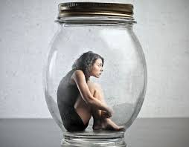

2ºEl estrato oscuro
Estos aspectos sombríos son el verdadero “pecado”,
No los vivimos como “pecado”
Porque que no los cometemos
ni los consentimos
libremente.
Nos alejan de Dios,
de los hombres
y de nosotros mismos

Slide 26

2ºEl estrato oscuro
Nos sorprenden nuestras reacciones
En el fondo
nos negamos a reconocer el origen de nuestro comportamiento
Nuestros aspectos sombríos. participan de todos nuestros actos y a menudo los determinan
aún en contra de nuestros propósitos.

Slide 27
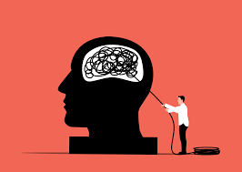
2ºEl estrato oscuro
Las tendencias negativas
se van haciendo crónicas
en nuestro interior
se sustraen a nuestra conciencia.
Tienen unas raíces tan profundas,
que nos resulta muy difícil
acceder a ellas
somos impotentes frente a ellas.
solo podemos ser liberados mediante la redención.

Slide 28
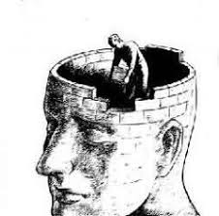
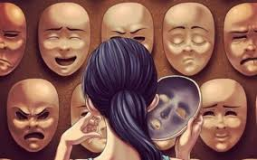

3ºLa “envoltura”
Este muro exterior,
configura nuestros principales mecanismos de defensa…
Nos protege de los dolores y sufrimientos de nuestro estrato oscuro
Nos impide avanzar hacia nuestro núcleo sano.

Slide 29
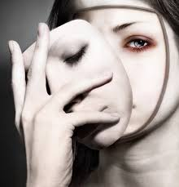
3ºLa “envoltura”
vivimos en la superficie de nuestro ser, sin poder acceder al centro de nuestra interioridad,
Sin tener acceso al jardín del Edén,
que está en nosotros a pesar de todo.

Slide 30
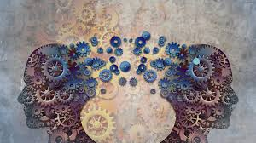
¿ Cómo volver al centro de nuestro ser ?
De esto justamente
trata la redención
¿Qué podemos “hacer”?
1º ver en que momento nos encontramos
de nuestra vida espiritual
A cada etapa le corresponde un modo de acción distinto.

Slide 31
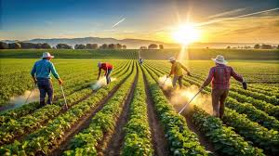

Dos momentos del camino espiritual
la fase contemplativa
El periodo precontemplativo

Slide 32
Periodo PRECONTEMPLATIV0:
Etapa positiva y necesaria,
donde todo depende del pensar, del sentir y del hacer
El hombre se esfuerza por lograr un cambio:
El esfuerzo se dirige a
cambiar el mundo y
a cambiarnos a nosotros mismos.
Es preciso lograr algo…
Supone: afán de rendimiento, preocupaciones y estrés.

Slide 33

¿Cómo nos esforzamos en esta etapa pre contemplativa?
tomamos decisiones
Podemos crecer en amor
Podemos crecer en fe
reflexionamos.
Las ponemos en practica.
Renovamos los propósitos
los transformamos en hechos
auscultamos nuestra conciencia.

Slide 34
Fase contemplativa
Aprender a contemplar únicamente a Dios y dejar de lado lo restante.
Nos volvemos más independientes respecto de los acontecimientos
.
Lo demás fluye por sí mismo, se da solo,
se nos da.
Va cediendo la presión provocada por el afán de rendimiento.

Slide 35

Estas dos formas de vida espiritual están en relación peculiar
con las realidades íntimas del hombre.
El ámbito de la contemplación
es lo que se halla dentro de la envoltura
El nivel exterior a la envoltura
.
El ámbito propio de lo pre- contemplativo

Slide 36
De la envoltura hacia afuera tienen vigencia las leyes que modifican el mundo.
Dentro de la envoltura, en el estrato oscuro y en el núcleo sano
.
debemos pensar
y
alcanzar metas.
no se puede
pensar
ni actuar.

Slide 37
Si en el ámbito contemplativo no podemos pensar ni actuar,
¿ qué podemos “hacer”?
podemos
contemplar
podemos
padecer
podemos
confiar
podemos
amar.

Slide 38

En el ámbito contemplativo podemos
Contemplar
contemplar en dirección del núcleo sano, de la presencia de Dios. …
a través de la percepción del presente…
Es una actividad puramente espiritual con la que no pretendemos alcanzar nada. …
siempre supone soltar algo,
estar disponible para algo.

Slide 39
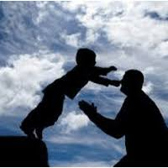
En el ámbito contemplativo podemos
2) Confiar
Cambiamos nuestra actitud de autosuficiencia por la actitud de la confianza en la bondad de Dios.
Confiar desde una voluntad que se deja afectar, que va siendo cautiva del Amor,
y en este sentido va siendo tomada, fascinada,
Al abrirnos dejamos que caigan las máscaras, los mecanismos de defensa…dejamos que, entre la luz, y nos dejamos ver tal como somos.

Slide 40

En el ámbito contemplativo podemos
3) Amar.
Como el sol, que brilla sin cesar y no deja de hacerlo, aun cuando sus rayos no sean recibidos ni correspondidos..
Este amor viene a través de la contemplación y no puede “hacerse”.
Si nos mantenemos en estado de contemplación, crecerá en nosotros en forma natural. …

Slide 41
En el ámbito contemplativo podemos
4) Padecer
En este silencio de la contemplación
nuestras heridas van siendo sanadas
El “pecado” padecido
en la contemplación y en el amor
es redimido y
no vuelve más.
La fuerza del Espíritu
disipará las tinieblas
si permanecemos fielmente
en el presente.

Slide 42
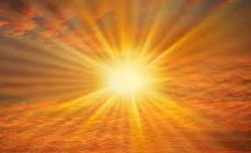
Ámbito interior de la envoltura
Ámbito exterior de la envoltura
contemplar
El ámbito del pensar
y del hacer
.
confiar
El modo de pensar y de hacer, de relacionarnos y de vivir :
serán distintos
amar.
padecer
irradiar
Irradiar

Slide 43
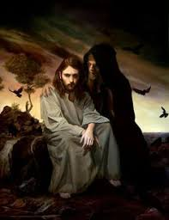
En la contemplación tenemos que atravesar nuestras oscuridades
Jesucristo permaneciendo en el desierto,
quiso llamarnos la atención sobre nuestro encuentro con las tinieblas,
y dar a entender que
los periodos sombríos en la meditación son necesarios para la redención.
En el desierto nos vemos cara a cara con las tinieblas

Slide 44
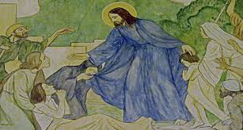
Experiencia de “secuestro” que vivió Jalics, fue también una experiencia de desierto y de noche”
“me fue dada una increíble transformación en la quietud de la meditación.”
.
La quietud puede
poner en movimiento muchas cosas
en el interior del hombre.
Al prestar atención a Jesucristo,
nos comunicamos con su poder sanador.
Proceso de purificación

Slide 45
Exposición concreta del proceso de la redención en la contemplación
El objetivo: que logres captar claramente qué es lo que ocurre durante la meditación.

Slide 47
El Santo Nombre

